Slide 1
Support de cours pour enseignants d’Architecture et de Génie Civil
Module 1
L’acier inoxydable et l’art

Slide 2
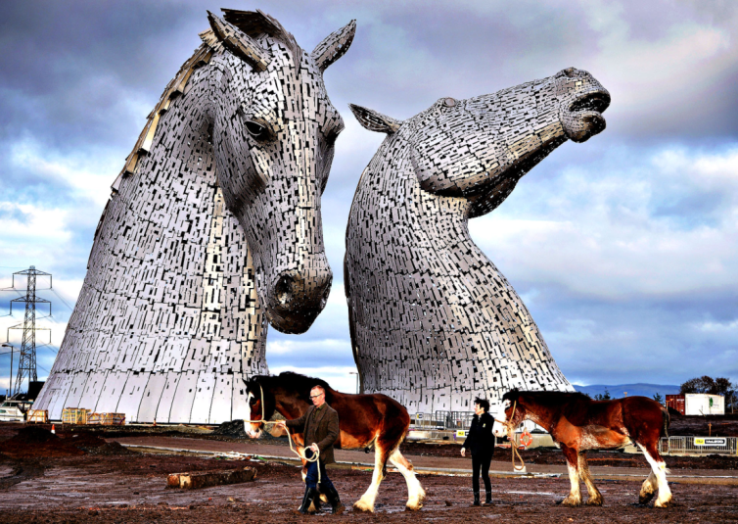
« Les Kelpies » de Andy Scott ^{1,2}
Lieu :
Falkirk, Écosse
Matériau :
Acier de construction recouvert d acier inoxydable de type 316L (S31603)
Dimensions :
30 mètres de haut
Poids :
300 tonnes chacun
Année de création :
2013
https://jack35.wordpress.com/2014/04/16/les-kelpies-a-helix-en-ecosse-galerie-et-video/
Andy Scott : « Le concept original des chevaux d’eau mythiques [du folklore celtique] a été le point de départ du développement artistique de ces structures. Je me suis approprié ce concept et je l’ai développé avec une réponse plus chevaline et contemporaine qui prend ses distances avec les références mythologiques pour devenir un monument socio-historique célébrant le rôle des chevaux dans l’industrie et dans l’agriculture ainsi que l’association évidente des canaux et des chevaux de halage. »

Slide 3
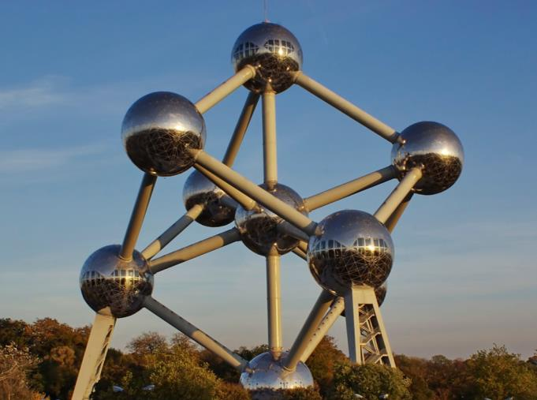
« L’Atomium » - Conception : A. Waterkeyn ; Architectes : A. & J. Polak ^{3, 4}
Lieu :
Bruxelles, Belgique
Matériau :
Acier inoxydable 1.4404 (316L) poli miroir
Dimensions :
102 mètres de haut, chacune des neuf sphères ayant un diamètre de 18 m
Poids :
2400 tonnes
Année de création :
1958
L’Atomium a été construit pour l’exposition universelle de Bruxelles en 1958. Ses neuf sphères représentent la structure d’un cristal de fer grossi 165 milliards de fois. Lors de la rénovation effectuée entre 2004 et 2006, le revêtement d’aluminium des sphères, terni, a été remplacé par de l’inox.
L’Atomium a été appelé par CNN l’édifice le plus bizarre d’Europe !
Il demeure une des attractions les plus visitées de Bruxelles.

Slide 4
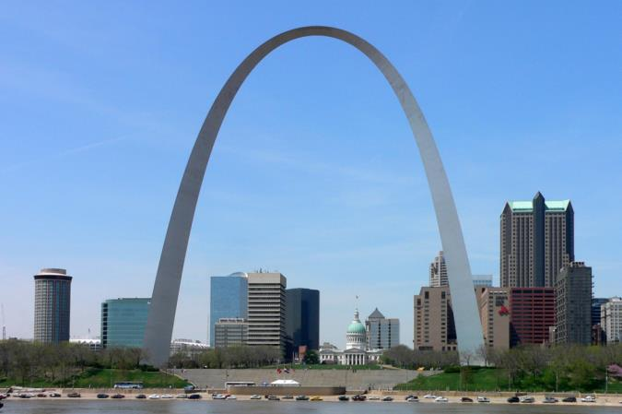
« Gateway Arch » - Concepteur : E. Saarinen ; Ingénieur : H. Bandel ^{5, 6}
Lieu :
Saint-Louis, MO, USA
Matériau :
Revêtement en acier inoxydable AISI 304
Dimensions :
192 m de haut
Poids :
4164 tonnes
Année de création :
1965
Conçu pour être “un mémorial public adéquat et permanent pour les hommes qui ont rendu possible l'expansion territoriale dans l'Ouest des États-Unis….”, l’arche de Saint-Louis, MO, USA, de 192 m de haut est l’arche la plus grande u monde et elle est devenue le symbole de la ville. Elle pèse 4164 tonnes dont 803 tonnes de revêtement en acier inoxydable.

Slide 5
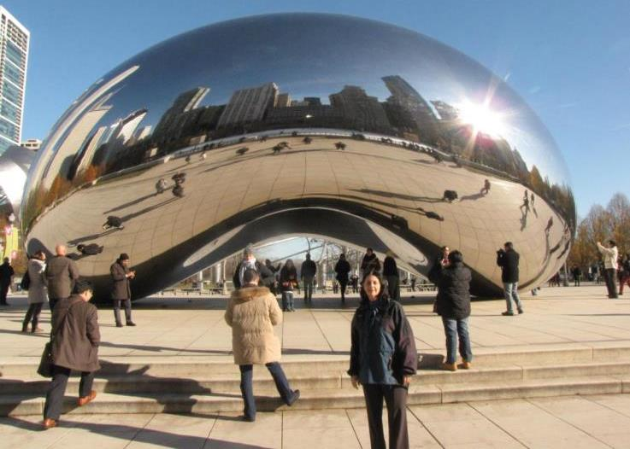
« Cloud Gate » de Sir Anish Kapoor ^{7, 8}
Lieu :
Chicago, USA
Matériau :
Panneaux en acier inoxydable 316 poli-miroir
Dimensions :
10 × 20 × 13 m
Poids :
100 tonnes
Année de création :
2004
Le « Cloud Gate » (littéralement « La porte des nuages ») est la première réalisation extérieure de l’artiste britannique Anish Kapoor, installé aux États-Unis. Cette sculpture elliptique de 110 tonnes est constituée d’une série de panneaux en acier inoxydable poli-miroir sans soudure qui réfléchissent les célèbres gratte-ciel de Chicago avec les nuages au-dessus. La forme concave de la partie inférieure de la structure forme un arc haut de 3,65 mètres créant ainsi une « porte » qui invite les visiteurs à toucher la surface poli miroir et à voir leur image réfléchie sur une variété de perspectives. Inspirée de mercure liquide, cette sculpture est l’une des les plus grandes de ce type au monde.

Slide 6
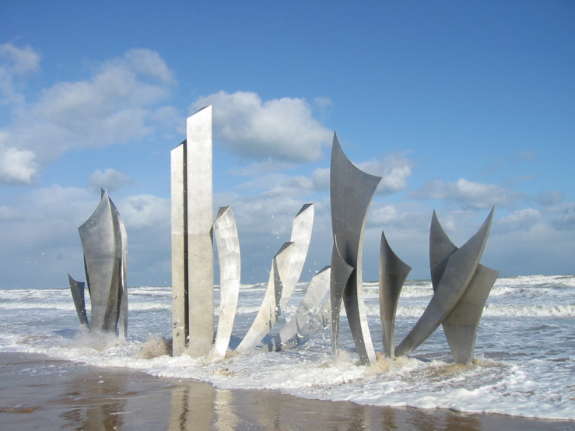
« Les Braves » d’Anilore Banon ⁹ ⁻ ¹⁰
Lieu :
Normandie, France
Matériau :
Acier inoxydable 2205 et 316L
Dimensions :
9 m de hauteur
Poids :
Année de création :
2004
Ce mémorial est érigé sur la plage d’Omaha Beach dans le village de Saint-Laurent-sur-Mer en Normandie. Il commémore les soldats qui sont tombés sur les plages de Normandie le « jour J », 6 juin 1944. Le mémorial a été inauguré le 5 juin 2004 pour le 60ème anniversaire du débarquement.

Slide 7
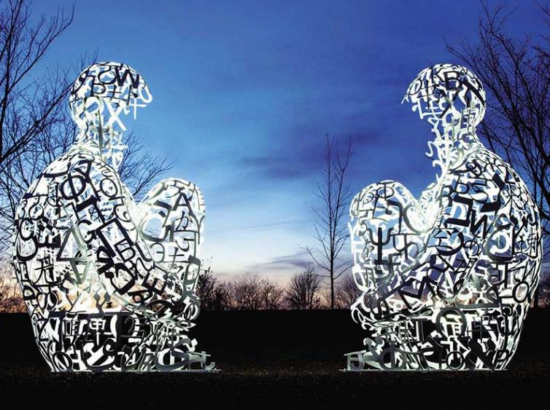
« Miroir I et II » de Jaume Plensa ^{12, 13}
Lieu :
Musée d’art de Toledo, Toledo, OH, USA
Matériau :
Acier inoxydable peint
Dimensions :
377 × 235 × 245 cm
chacun
Poids :
Année de création :
2010
Le concept principal de cette œuvre est celui du dialogue. Les deux figures se font face l’une à l’autre comme dans une conversation silencieuse perpétuelle. Le titre, Miroir, montre ce que chaque silhouette représente pour l’autre – la réflexion de ses pensées et de ses rêves. Il y a assez de place entre les deux personnages pour que le spectateur puisse prendre place et « rentrer » dans la conversation. Les silhouettes sont constituées de lettres provenant de huit alphabets : arabe, chinois, grec, hindou, hébreu, japonais, latin et russe. L’artiste considère ce dialogue et cet échange comme essentiels pour apprendre et, plus important, pour se comprendre entre peuples et cultures.

Slide 8
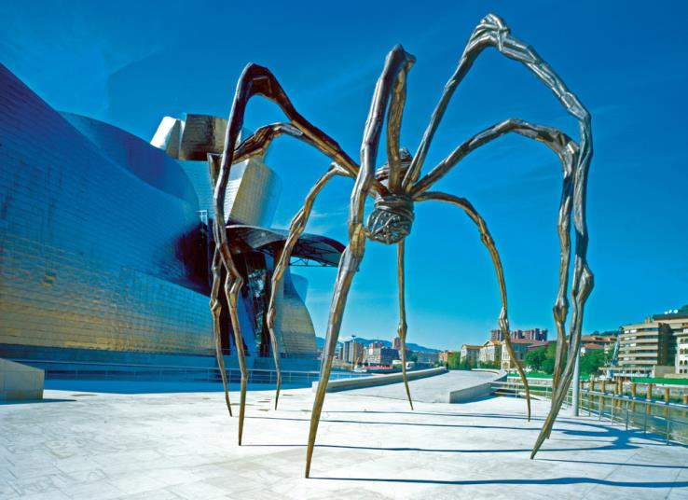
« Maman » de Louise Bourgeois ¹⁴
Lieu :
Musée Guggenheim, Bilbao, Espagne
Matériau :
Bronze, marbre et acier inoxydable
Dimensions :
9 × 10 × 12 m
Poids :
Année de création :
1999
Le titre « Maman » met en valeur les contradictions dynamiques au cœur de la sculpture. Pourquoi l’araignée ? « Parce que ma meilleure amie était ma mère et qu’elle était volontaire, intelligente, patiente, apaisante, raisonnable, tendre, subtile, indispensable, soignée, et aussi utile qu’une araignée. Elle pouvait aussi se défendre elle-même, comme moi, en refusant de répondre aux questions personnelles « stupides », inquisitrices et embarrassantes ».

Slide 9
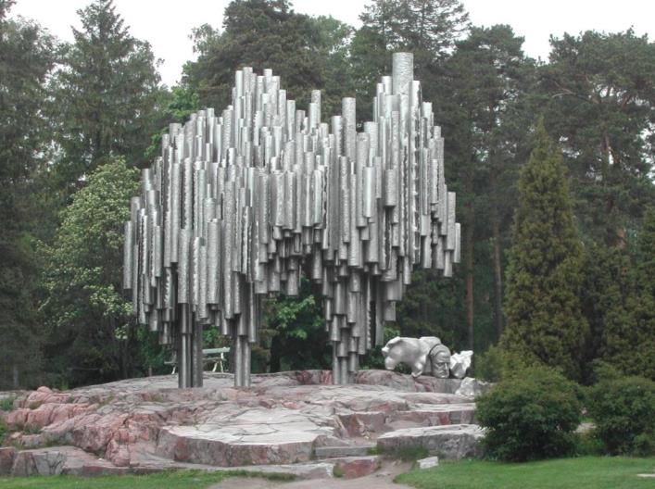
« Monument Sibelius » d’Eila Hiltunen (1967) ¹⁵
Lieu :
Helsinki, Finlande
Matériau :
600 tubes d’acier inoxydable
Grade: EN 1.4404
(AISI 316L)
Dimensions :
Hauteur 8,5 m,
largeur 10,5 m et profondeur 6,5 m
Poids :
24 tonnes
Année de création :
1967
Le monument Sibelius à Helsinki, Finlande, est dédié au compositeur finlandais Jean Sibelius. Pesant environ 24 tonnes, la sculpture est constituée de plus de 600 tubes en acier inoxydable, soudés ensemble en forme de vague faisant penser à des tuyaux d’orgue.

Slide 10
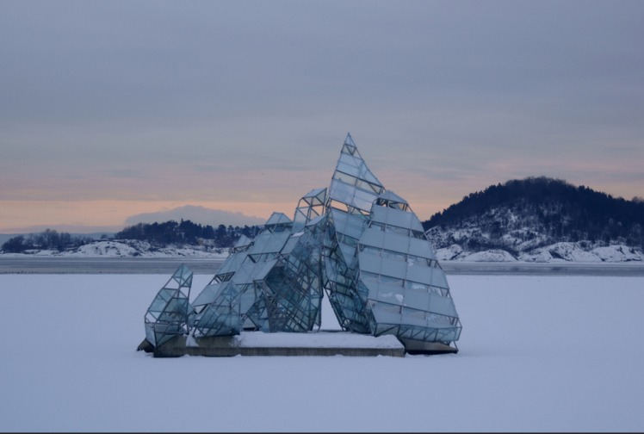
« Hun Ligger » (Elle est) de Monica Bonvicini ¹⁶
Lieu :
Oslo, Norvège
Matériau :
Acier inoxydable et panneaux de verre
Dimensions :
12 × 17 × 16 m
Poids :
Année de création :
2010
Cette œuvre permanente flotte sur une plateforme en béton dans le fjord à proximité de l’opéra d’Oslo, à 12 m au-dessus de la surface de l’eau. La sculpture tourne sur son axe selon la marée et les vents, offrant des visions changeantes au gré des réflexions de l’eau et de sa surface transparente.

Slide 11
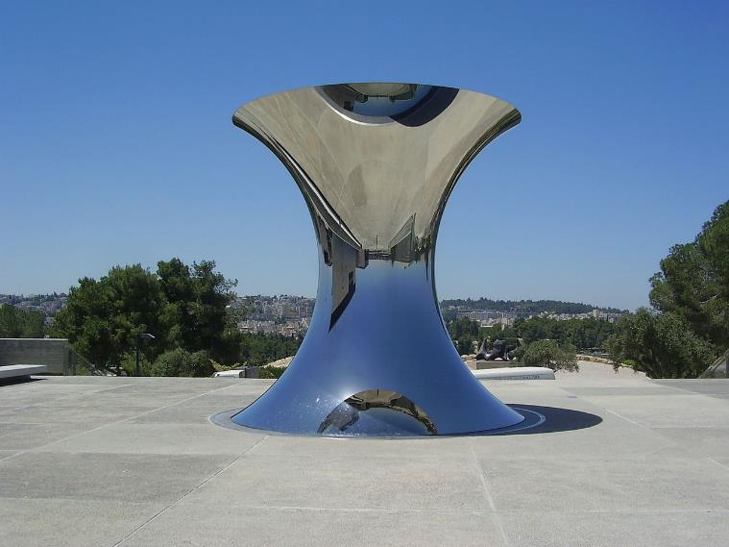
« Mettre le monde à l’envers » de Sir Anish Kapoor ¹⁷
Lieu :
Jérusalem
Matériau :
Acier inoxydable poli
Dimensions :
5 m de haut et 5 m de diamètre
Poids :
Année de création :
2010
L’œuvre en acier inoxydable mesure 5 m de hauteur et 5 m de diamètre et elle renvoie toute la ville de Jérusalem dans le ciel, signifiant son importance spirituelle comme cité divine.

Slide 12
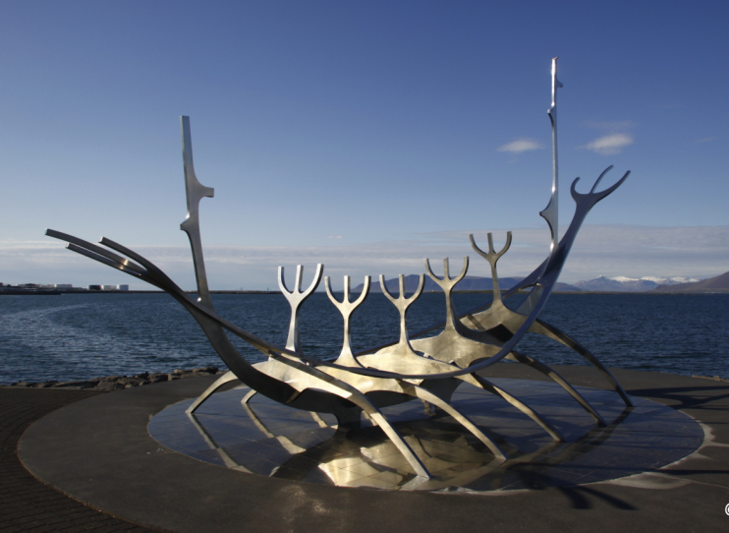
« Solfar » (Le voyageur du soleil) de Jon Gunnar Arnason ¹⁸
Lieu :
Reykjavík, Islande
Matériau :
Acier inoxydable
Dimensions :
9 × 18 × 7 m
Poids :
Année de création :
1990
“Le voyageur du soleil est un bateau de rêve, une ode au soleil. Intrinsèquement, il contient en son sein la promesse d’un territoire inconnu, un rêve d’espoir, de progrès et de liberté”.
La sculpture est située à Sæbraut, au bord de la mer, près du centre de Reykjavík, en Islande.

Slide 13
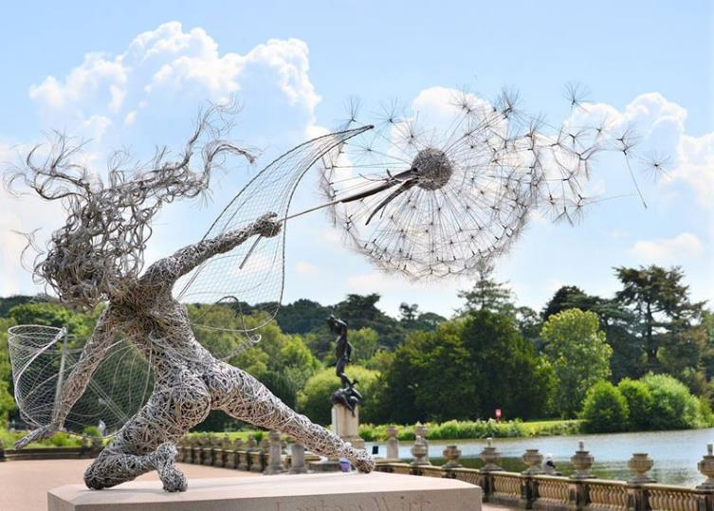
« Fantasywire » de Robin Wight ¹⁹
Lieu :
Jardins de Trentham, GB
Matériau :
Câbles d’acier inoxydable
Dimensions :
Poids :
Année de création :
Sculpteur britannique, Robin Wight crée des scènes dramatiques de fées emportées par le vent en brandissant un fruit de pissenlit, ou s’accrochant aux arbres, et semblant suspendues dans l’air. Toutes sont réalisées à partir d’une enveloppe dense de fils en acier inoxydable. Plusieurs œuvres de l’artiste sont visibles dans les « Trentham Gardens » à Stoke-on-Trent, GB.
http://www.fantasywire.co.uk/

Slide 14
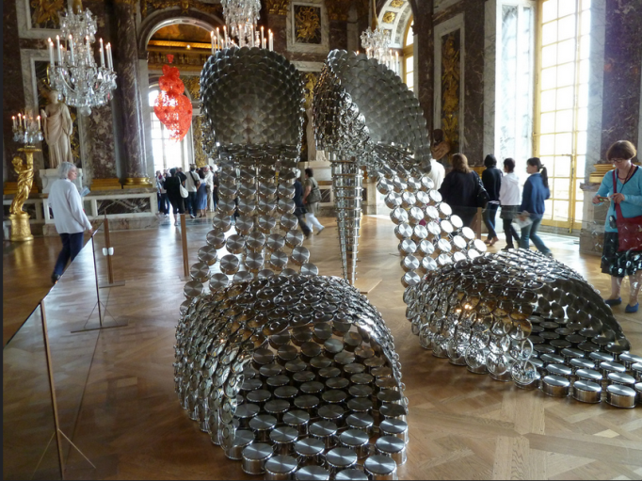
« Maryline » de Joana Vasconcelos (2009) ²¹
Lieu :
Versailles, France
Matériau :
Acier inoxydable
Dimensions :
3 × 1,5 × 4 m
Poids :
Année de création :
2009
« Marilyne » prend la forme d’une élégante paire de sandales à talons hauts dont l’échelle imposante résulte de l’utilisation de faitouts et de leurs couvercles. L’invraisemblable association, pourtant assumée, entre les faitouts et les sandales à talons hauts, deux symboles paradigmatiques des dimensions des femmes aux plans privé et public, propose une révision de la « Féminité » à la lumière des pratiques du monde contemporain. Le recours aux faitouts, signe auquel on peut associer la sphère domestique traditionnelle des femmes, pour reproduire une énorme sandale à talons hauts, symbole de beauté et d’élégance exigés par les conventions sociales, contredit l’impossibilité de la relation dichotomique de la Féminité dans les sphères domestiques et sociales. L’objet représenté émerge alors comme panégyrique de la dualité féminine qui insinue la pleine réalisation de l’individualité au travers de la subversion des normes sociales.

Slide 15
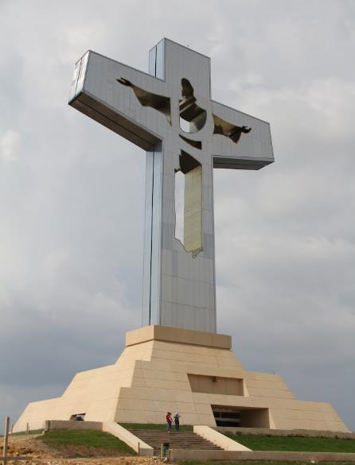
« Le Christ de Chiapas » - Architecte : Jaime Latapi Lopez ²⁰
Lieu :
Tuxtla Gutierrez, Mexique
Matériau :
Acier inoxydable revêtu
Dimensions :
48 m (62 m avec le socle)
Poids :
2000 tonnes
Année de création :
2007
Le "Christ de Chiapas" est une croix impressionnante, recouverte d’acier inoxydable de couleur or, accentuant ainsi l’image du Christ qui brille au soleil.

Slide 16
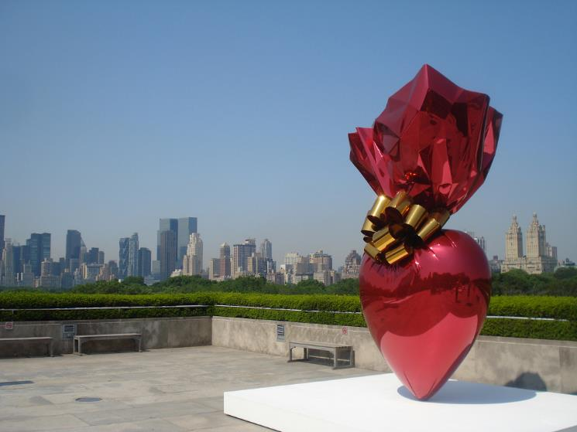
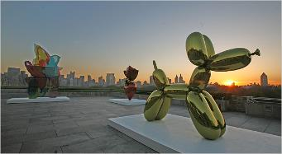
« Sacré Cœur rouge et or » de Jeff Koons ²²
Lieu :
New York, USA
Matériau :
Acier inoxydable à haute teneur en chrome avec revêtement coloré
Dimensions :
357 × 218 × 121 cm
Poids :
Année de création :
1 sur 5 versions uniques 1994–2007
« ….observation acide sur l’abaissement commercial du vécu émotionnel et religieux »
(New York Times)

Slide 17
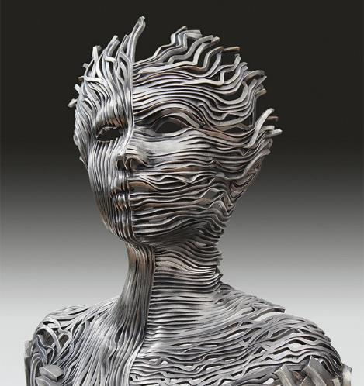
« Dichotomie » de Gil Bruvel ²³
Lieu :
Matériau :
Acier inoxydable 316L
Dimensions :
71 × 41 × 41 cm
Poids :
Année de création :
Inspiré par la complexité de vivre pleinement dans tous les mondes à la fois, « Dichotomie » médite sur et rend hommage à la nature duale de l’existence. Composée de « rubans d’énergie » qui cherchent à capter le processus d’engagement de tous les niveaux de l’être pour être pleinement humain, la sculpture reflète la force de la nature et la majesté tranquille inhérente à l’intégration des différents niveaux de l’existence. En conséquence, le personnage habite un espace méditatif serein qui embrasse pleinement la dichotomie des existences : anima et animus, mâle et femelle, conscience et inconscience, éveil et rêve.

Slide 18
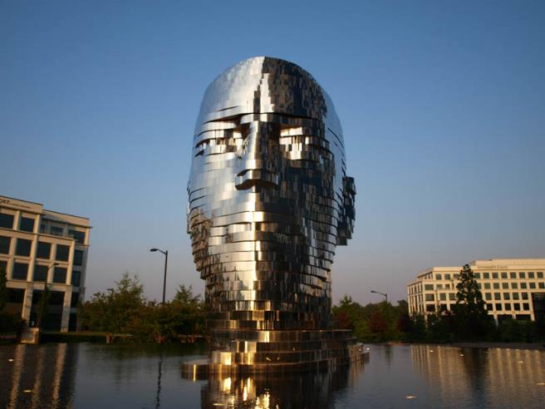
« Métamorphose » de David Černý ²⁴
Lieu :
Charlotte, NC, USA
Matériau :
acier inoxydable
Dimensions :
8 m de haut
Poids :
14 tonnes d’acier inoxydable
Année de création :
2011
La structure se compose de sept strates séparées qui pivotent de manière intermittente en décomposant les traits de la silhouette. Des programmes spécifiques contrôlent des moteurs intégrés au sein de la structure, pour orchestrer les séquences chorégraphiées. Chaque moteur possède un commutateur retour pour que l’ordinateur sache où est chaque pièce à un moment donné, permettant ainsi des mouvements aléatoires à l’intérieur des séquences. Le mouvement est contrôlé via Internet par David lui-même et représente la continuité de son travail qui englobe la mécanique et l’informatique comme parties intégrantes de la conception.
Une vidéo en temps réel de la sculpture en mouvement peut être vue sur www.metalmorphosis.tv
Notes:
http://twistedsifter.com/2011/10/metalmorphosis-sculpture-david-cerny/

Slide 19
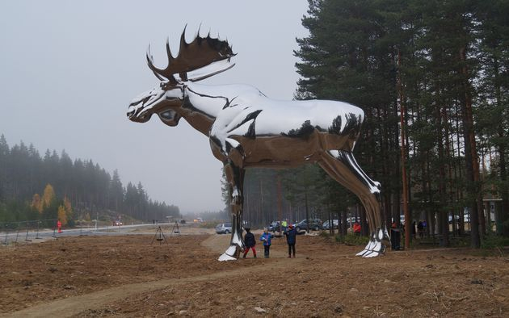
Linda Bakke : Le Gros Elan²⁵
Lieu:
A mi-chemin entre Oslo et Trondheim, Norvège
Matériau : Inox 316L poli
Dimensions :
H: 10.3m
L: 11,5m
Poids :
Date de création : 2015
Le Gros Elan, conçu par l’artiste norvégienne Linda Bakke, se trouve sur l’aire de pique-nique de Bjøråa sur la commune de Stor-Elvdal, à mi-chemin entre Oslo et Trondheim. Cette réalisation est non seulement superbe mais permet d’attirer l’attention des conducteurs et à les inciter à s’arrêter pour se détendre et se reposer, ce qui améliore la sécurité routière.
Le Gros Elan a aussi focalisé l’attention sur les animaux et est devenu un symbole régional.
Le fonds pour l’art de Sparebanken Hedmark a contribué pour 2 millions de couronnes norvégiennes (207 000€) au financement de l’œuvre.
http://lindabakke.webs.com/sculptureskulptur.htm

Slide 20
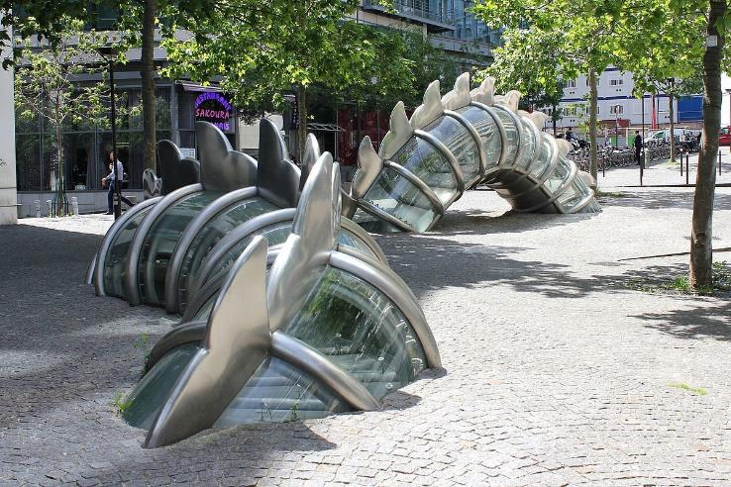
Chen Zhen: La danse de la fontaine émergente ²⁶
Lieu : Paris
Place Augusta Holmes
Matériaux : Acier Inoxydable, verre et plastique
Poids :
Date de création : 2008
La fontaine, créée par l’artiste franco-chinois, ressemble à un dragon émergeant et plongeant dans le sol de la place. La peau transparente du dragon permet de voir l’écoulement de l’eau à l’intérieur.
La fontaine est constituée de 3 parties :
Un bas-relief opaque représentant un dragon qui émerge du mur de l’usine de distribution d’eau et qui plonge dans le sol. Puis deux autres parties transparentes où l’on voit le dragon jaillir du sol puis s’y replonger. L’eau sous pression qui circule à l’intérieur est éclairée la nuit.
La fontaine a été commandée par la Ville de Paris en 1999 et inaugurée les 6 février 2008. Bien que l’artiste soit malheureusement décédé en 2000, les esquisses qu’il a laissées montraient ce à quoi la fontaine devait ressembler ce qui a permis à Xu Min, sa conjointe et collaboratrice de la réaliser.
Le coût de la fontaine est 1.2M€, très majoritairement financée par la Ville de Paris et le Ministère de la Culture .
Sources : Wikipedia et https://www.parisladouce.com/2013/03/paris-la-danse-de-la-fontaine-emergente.html

Slide 21
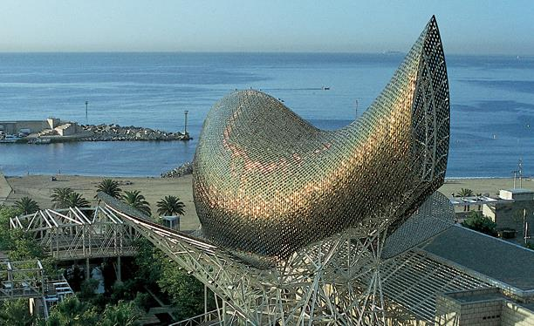
Lieu : Barcelone, Espagne
Matériau: Acier inoxydable
Dimensions : H : 38m L: 58m
Poids : inconnu
Année : 1992
Frank Gehry: Le poisson d’or ²⁷
El Peix d’Or est une sculpture en treillis métallique représentant un poisson ondulant à bouche ouverte. Ses écailles en inox coloré bronze brillent sous le soleil méditerranéen et changent d’aspect selon l’orientation du soleil et les conditions météo, accentuant ainsi un aspect organique ce cette vaste structure.
Le Poisson d’Or, El Peix en catalan, a été créé pour les JO de Barcelone en 1992.
La structure sert de canopée pour un centre commercial qui relie le luxueux Hotel Arts au front de mer près du port de plaisance olympique. El Peix d’Or est un des édifices préférés et étonnants du bord de mer à Barcelone.
http://www.barcelonaturisme.com/wv3/en/page/1232/peix-fish-frank-gehry.html

Slide 22
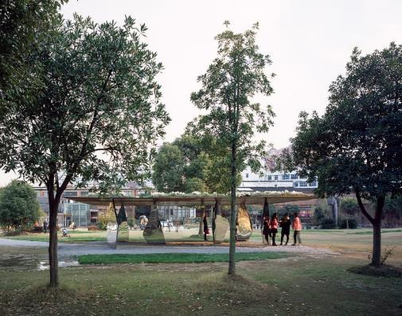
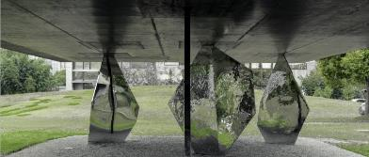
Lieu: Shanghai, Chine
Matériau: Acier inoxydable
Dimensions : H : 8m L: 12m
Poids : inconnu
Année : 2015
Zhan Wang + Atelier Deshaus: Pavillon des Fleurs²⁸
Le sculptures inox Rockery Series sur lesquelles l’artiste Zhan Wang a travaillé depuis 1995 ont constitué le point de départ de ce projet. Atelier Deshaus a réinterprété ces formes en éléments de structure afin de créer un pavillon sur le modèle d’un jardin minéral. Six colonnes élancées en forme de rocher soutiennent un toit en massif en acier sur lequel poussent des plantes et des fleurs. Les colonnes réfléchissantes sont positionnées aléatoriement plutôt qu’aux points structurellement optimaux, afin de renforcer l’impression de rochers naturels
https://www.archdaily.com/792211/blossom-pavilion-atelier-deshaus/5799b693e58ece81bd00004a-blossom-pavilion-atelier-deshaus-photo

Slide 23
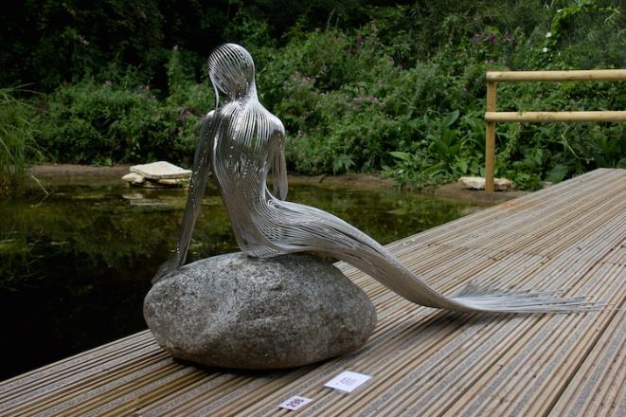
Matériau: Acier inoxydable
Dimensions : taille réelle
Poids : inconnu
Année : -
Martin Debenham: Sirène 3 ²⁹
Le sculpteur contemporain Martin Debenham crée des œuvres inspirées par la nature et le rêve en utilisant du fil inox. En travaillant ce matériau malléable qui offre des possibilités infinies, l’artiste autodidacte a réalisé des structures de wire art remarquables par formage, toronnage et soudage. Apparaissant comme des dessins au trait en 3 dimensions, la plupart des chefs d’œuvre de Debenham sont prévus pour être vues à l’extérieur. Placés dans la nature, miroitants au soleil, ils évoquent des histoires mythiques. Par exemple, ici, une sirène faite de fils est assise sur un rocher près d’un étang de nénuphars, et semble se demander si elle va aller nager. Chaque brin de fil est conformé pour représenter les lignes du corps féminin, pour se fondre en une longue nageoire de sirène
https://mymodernmet.com/wire-sculptures-martin-debenham/

Slide 24
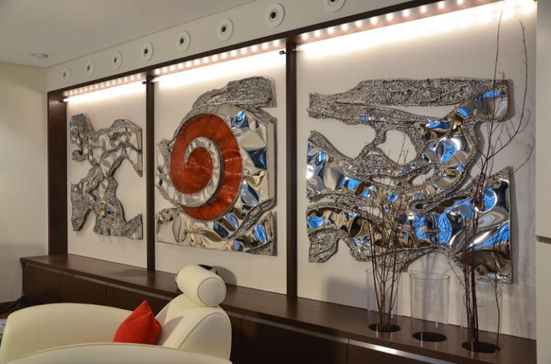
« Surge » de Robert Gahr ³⁰
Lieu :
Matériau :
Acier inoxydable poli & coloré
Dimensions :
3 panneaux de
1 m × 1 m chacun
Poids :
Année de création :
2011
Sculpture murale

Slide 25
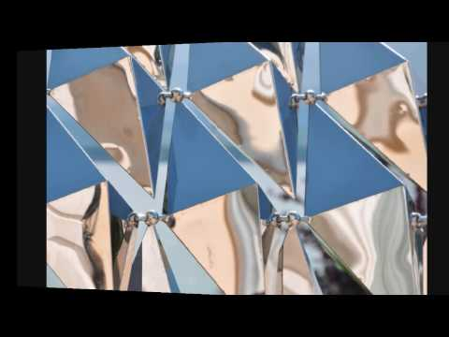
« Kinetic Wind Sculpture #1 », sculpture de Ralfonso Karo ³¹
Lieu :
Matériau :
Dimensions :
2,1 mètres de hauteur
Poids :
Année de création :
Il s’agit de 25 éléments en acier inoxydable en forme de pointe de diamant, reliés entre eux et en équilibre, qui se balancent indépendamment les uns des autres au gré du vent. Cliquer ici pour voir la vidéo (4’51’’)

Slide 26
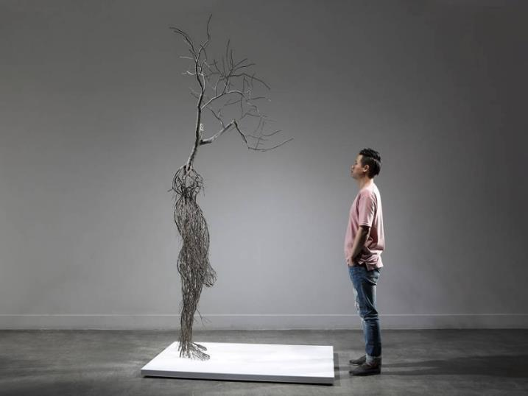
Sun Hyuk Kim: Mémoire Oubliée ^{32, 33}
Lieu: Corée du Sud
Materiau Inox peint
Dimensions:
273x160x95cm
Poids:
Année de création:
2017
NOUVEAU 2019!
L’ artiste Sun-Hyuk Kim s’inspire des racines des plantes pour construire une forme humaine. De chaque forme pousse une branche ou un arbrisseau qui donne l’impression d’un hybride plante-humain. Dans ces stuctures en inox on peut aussi voir des fragments de visage, des corps sans tête, des silhouettes penchées vers le sol comme si ells portaient une grosse charge sur leur dos.
Nous pouvons nous projeter dans les structures minimalists de Kim. Elles donnent l’impression de fragilité. Nous avons tous eu l’experience d’être tiraillé dans des directions opposes et l’état souvent inconfortable qui accompagne la croissance et le changement. Mais cette connaissance partagé nous rapproche et nous rappelled que l’experience d’être humain est vaste et toujours changeante – comme celle d’un arbre.

Slide 27
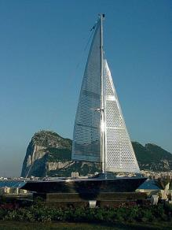
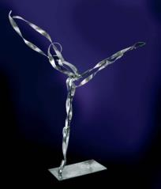
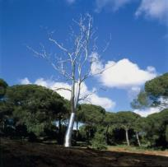
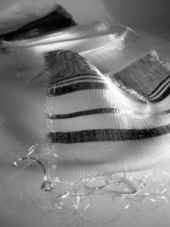
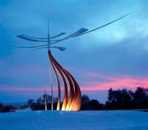
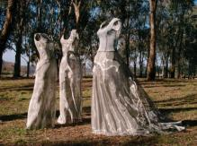
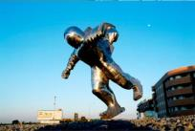
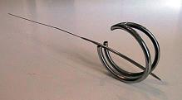
Et il y en a beaucoup d’autres !
http://www.worldstainless.org/applications/art
Si vous connaissez d’autres œuvres remarquables, merci de nous les faire connaître !

Slide 28
Références (1/3)
UPDATED 2019!
http://www.andyscottsculptor.com/
http://en.wikipedia.org/wiki/The_Kelpies
http://atomium.be/
http://en.wikipedia.org/wiki/Atomium
http://www.gatewayarch.com/
http://en.wikipedia.org/wiki/Gateway_Arch
http://www.cityofchicago.org/city/en/depts/dca/supp_info/millennium_park_-artarchitecture.html
http://en.wikipedia.org/wiki/Cloud_Gate
http://saintluciasculpturepark.com/portfolio/anilore-banon/
http://www.war-memorial.net/The-Braves---Les-Braves-1.292
https://www.youtube.com/watch?v=yHkOQWPZhyM
https://jaumeplensa.com/works-and-projects/public-space/mirror-2012
https://www.theguardian.com/artanddesign/2011/mar/30/jaume-plensa-show-at-yorkshire-sculpture-park
https://www.theguardian.com/arts/gallery/2007/oct/03/spider
http://www.eilahiltunen.net/monument.html

Slide 29
Références (2/3)
UPDATED 2019!
http://monicabonvicini.net/work/she-lies/
http://anishkapoor.com/111/turning-the-world-upside-down
https://www.gpsmycity.com/attractions/sun-voyager-28054.html
http://twistedsifter.com/2014/07/wire-fairy-sculptures-by-robin-wight/
http://megaconstrucciones.net/?construccion=cristo-chiapas
http://joanavasconcelos.com/det_en.aspx?f=2393&o=933
http://www.jeffkoons.com/artwork/celebration/sacred-heart
http://www.bruvel.com/exhibitions/houston-art-fair-2015
http://twistedsifter.com/2011/10/metalmorphosis-sculpture-david-cerny/
https://www.dailyscandinavian.com/the-worlds-biggest-elk-statue-in-norway/
https://www.parisladouce.com/2013/03/paris-la-danse-de-la-fontaine-emergente.html
http://www.barcelonaturisme.com/wv3/en/page/1232/peix-fish-frank-gehry.html
https://www.archdaily.com/792211/blossom-pavilion-atelier-deshaus/5799b693e58ece81bd00004a-blossom-pavilion-atelier-deshaus-photo

Slide 30
Références (3/3)
UPDATED 2019!
https://mymodernmet.com/wire-sculptures-martin-debenham/
http://www.gahr-metalart.com/artworks/metal_wall_art.htm
http://www.ralfonso.com
https://mymodernmet.com/sun-hyuk-kim-stainless-steel-sculptures/
https://www.sunhyuk.com/sculpture

Slide 31
Merci !

